Slide 1


Sensibilisation des utilisateurs
Le meilleur pare-feu se trouve entre la chaise et le clavier
Comprendre l'essentiel, sans jargon inutile

Slide 2








SENSIBILISATION DES UTILISATEURS
La technique ne suffit pas
Un clic suffit
Le faux support
Le faux virement
Le pirate cible les personnes, pas les machines : c'est souvent plus simple.
Un appel « du service informatique » demande d'installer un outil de prise en main.
Un mail du « dirigeant » réclame un virement urgent et confidentiel.
Le pirate n'a pas besoin de casser le coffre si quelqu'un lui donne la combinaison avec le sourire.
Absolute Micro
1 / 7

Slide 3
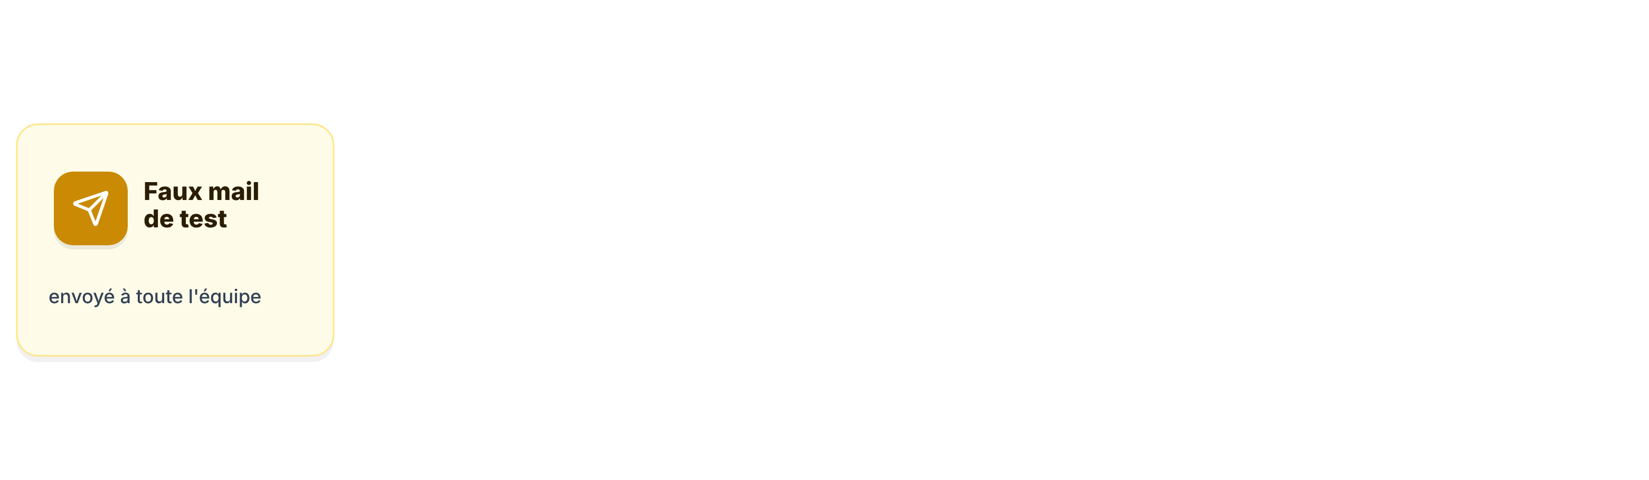

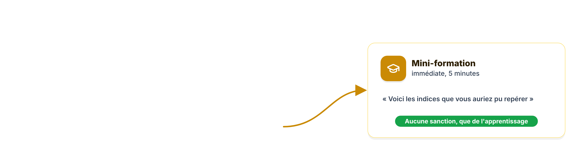

SENSIBILISATION DES UTILISATEURS
Une campagne de faux hameçonnage
Nous envoyons de faux mails piégés, réalistes et sans danger. Ceux qui cliquent reçoivent aussitôt une courte formation : on apprend en se trompant, sans conséquence.
Simulation d'hameçonnage : Un exercice contrôlé qui reproduit une vraie attaque pour mesurer et entraîner les réflexes de l'équipe.
Mieux vaut cliquer sur notre faux mail un mardi que sur le vrai un vendredi soir.
Absolute Micro
2 / 7

Slide 4
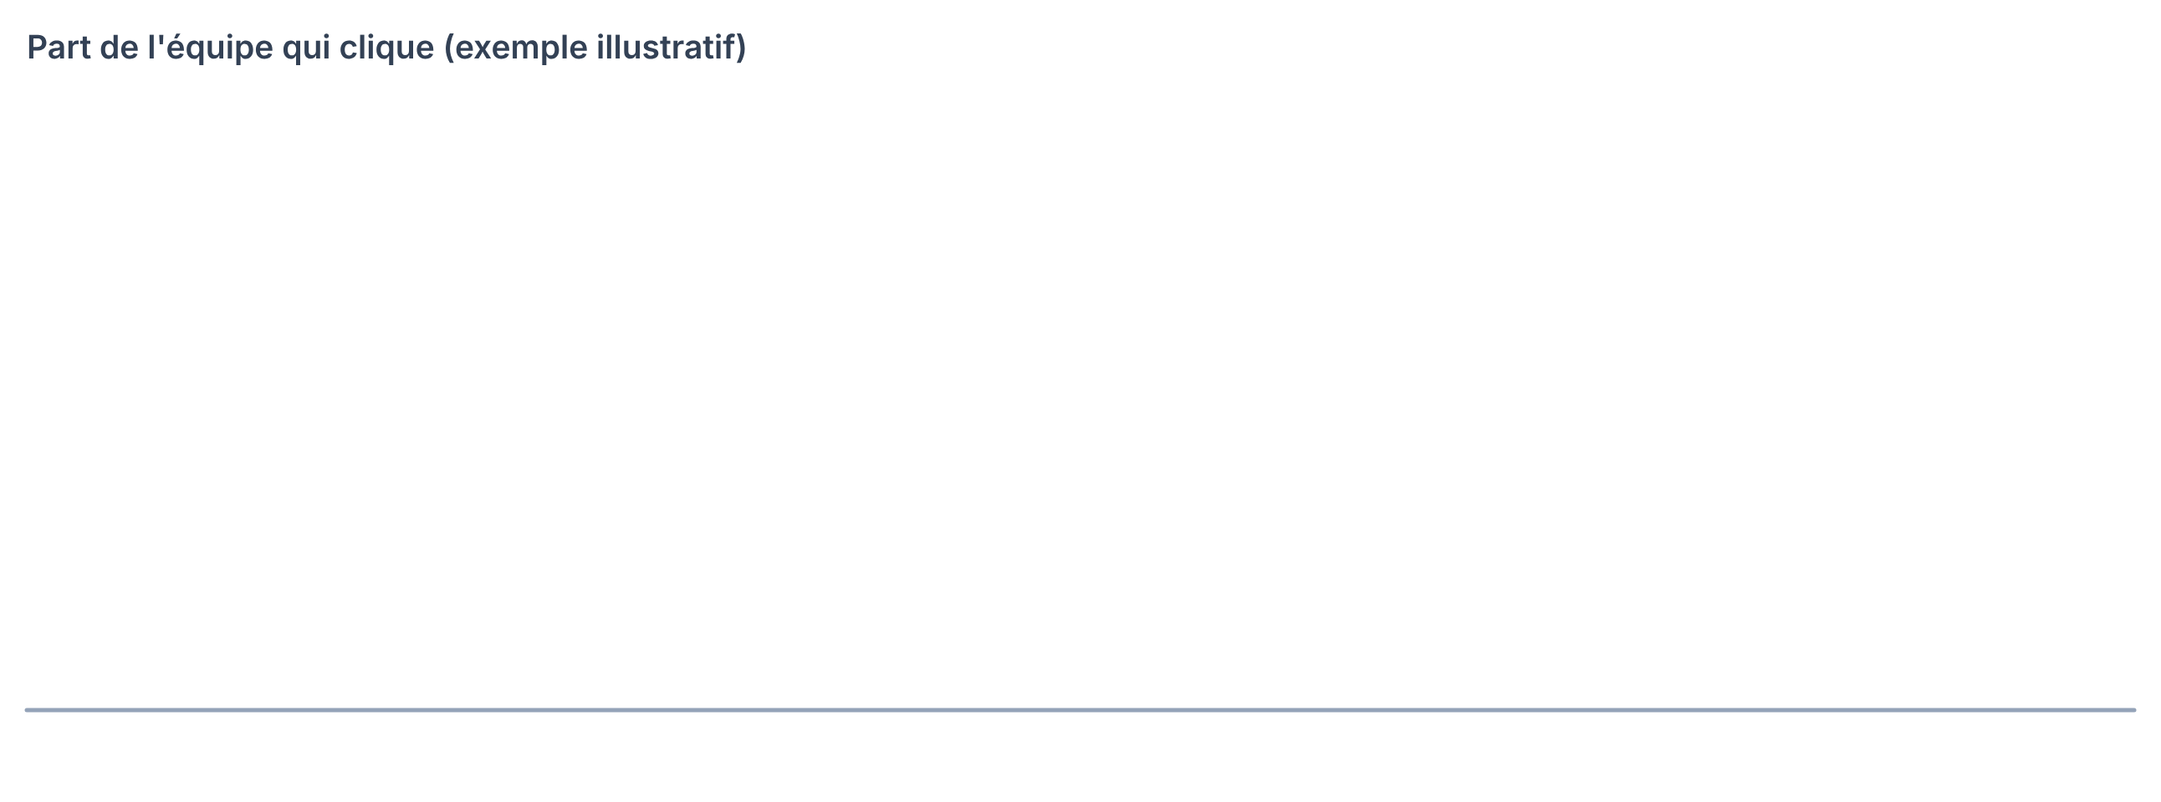
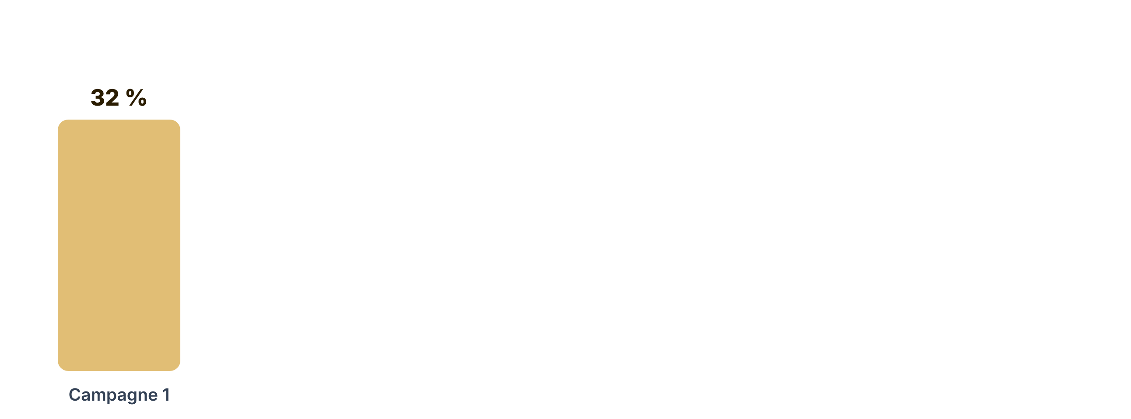
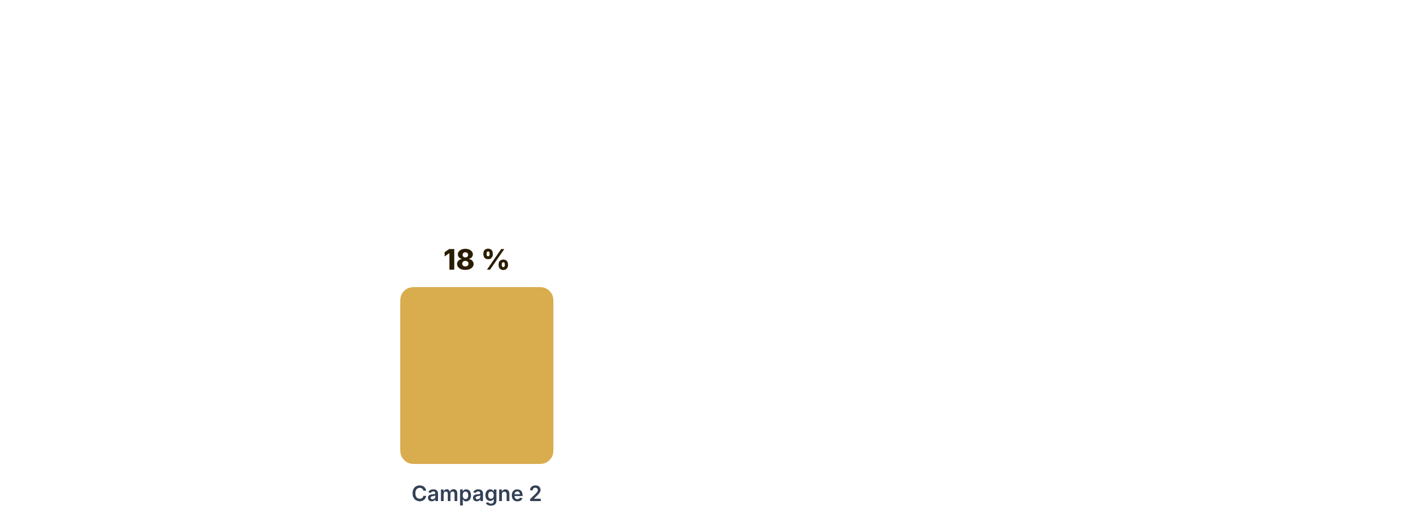

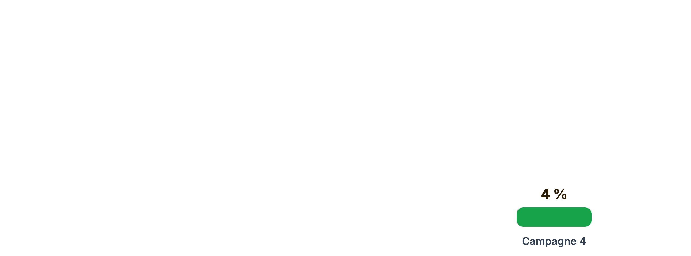
SENSIBILISATION DES UTILISATEURS
Les réflexes progressent, campagne après campagne
À chaque campagne, moins de personnes tombent dans le piège et davantage le signalent. Les résultats sont suivis et partagés avec vous.
Taux de clic : La part des destinataires qui cliquent sur le lien piégé : l'indicateur principal suivi d'une campagne à l'autre.
Absolute Micro
3 / 7

Slide 5



SENSIBILISATION DES UTILISATEURS
Trois réflexes à retenir
Vérifier l'expéditeur
Douter de l'urgence
Signaler le mail
Survoler l'adresse : un domaine imité trahit souvent l'arnaque.
Une demande pressante et inhabituelle mérite toujours un appel de vérification.
Un mail suspect signalé protège aussi les collègues.
Le réflexe ultime : en cas de doute, on appelle Absolute Micro. C'est gratuit et ça ne vexe personne.
Absolute Micro
4 / 7

Slide 6




SENSIBILISATION DES UTILISATEURS
L'installation minimum
Plateforme
Formation
Suivi
Absolute Micro
Des campagnes de test
Des modules courts
Des résultats mesurés
Pilotage
Plusieurs par an, scénarios variés
Quelques minutes, au bon moment
Tableau de bord partagé avec vous
Scénarios, analyse, conseils
Absolute Micro
5 / 7

Slide 7




SENSIBILISATION DES UTILISATEURS
Équipe non formée… ou équipe entraînée
Non formée
Entraînée
Les arnaques passent par les personnes
Réflexes acquis par l'entraînement
Personne n'ose signaler une erreur
Signalements rapides, sans culpabilité
Aucune mesure du risque réel
Progression mesurée et suivie
Absolute Micro
6 / 7

Slide 8




Absolute Micro s'en occupe
Campagnes de test réalistes
Formations courtes et ciblées
Résultats suivis avec vous
01 34 87 74 43
contact@absolutemicro.fr

